Slide 1
Genetiske tests

Slide 2
Plan
Dagens figur
Genetiske tests
Etiske dilemmaer ved genetiske tests (Dokumentaren Har Malou det dødelige gen?)

Slide 3
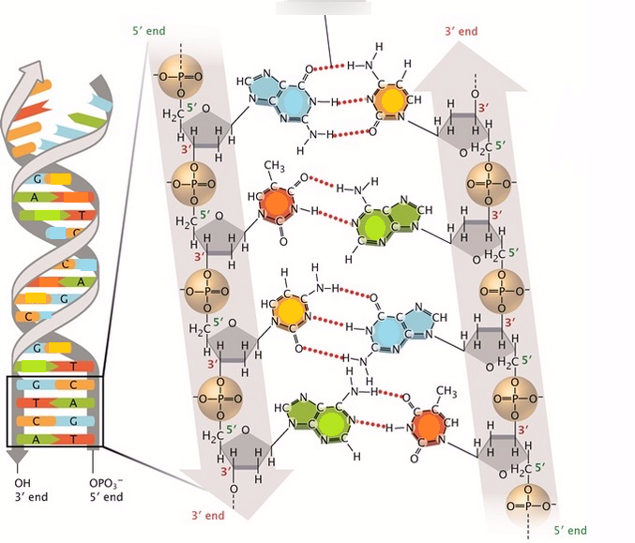
Dagens figur
Forklar, hvad figuren viser.

Slide 4
Hvad er en genetisk test?
Ved en genetisk test laver man en DNA-analyse af dele af en persons genom.
Der kan være forskellige formål med at teste. For eksempel:
  Undersøge om en person (evt. et foster) har et bestemt sygdomsgen.
  Retsgenetik:
    Faderskabssager
    Opklaring af kriminalsager, hvor der er efterladt DNA på gerningsstedet.

Slide 5
Gennemgang af trinene i en genetisk test
1. Først isoleres og oprenses DNA. Områder af DNA’et, som skal undersøges, kopieres en masse gange.

Slide 6
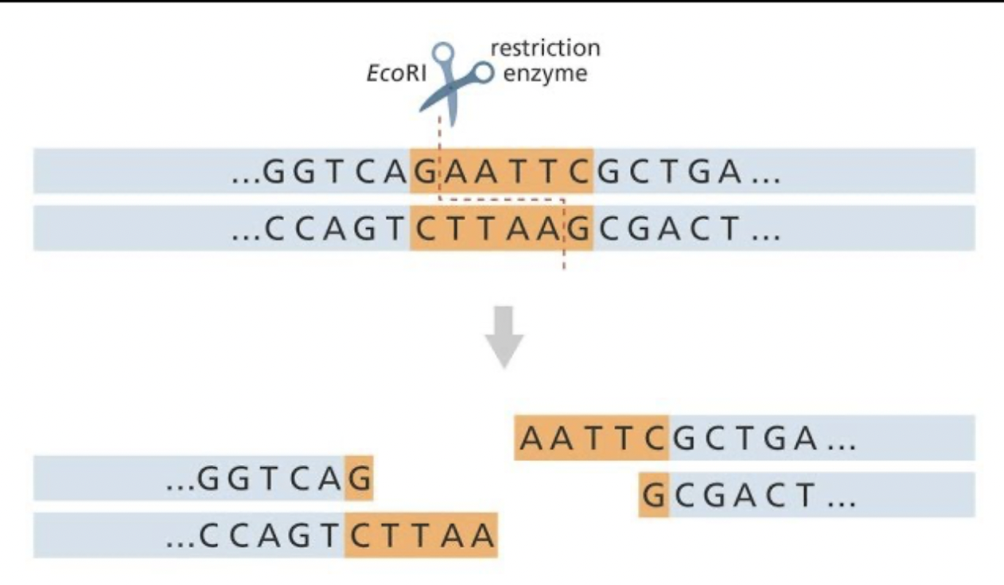
Gennemgang af trinene i en gentest
Først isoleres, oprenses og kopieres DNA
Restriktionsenzym genkender en specifik sekvens og klipper DNA’et i stykker her.

Slide 7
Gennemgang af trinene i en gentest
Først isoleres, oprenses og kopieres DNA
Restriktionsenzym genkender en specifik sekvens og klipper DNA’et i stykker her.
Da DNA’et er forskelligt fra person til person, vil det variere, hvor mange stykker DNA’et bliver klippet i, og hvilken længde disse stykker har.

Slide 8
Gennemgang af trinene i en gentest
Først isoleres, oprenses og kopieres DNA
Restriktionsenzym genkender en specifik sekvens og klipper DNA’et i stykker her.
DNA-stykkerne adskilles ved gelelektroforese.

Slide 9
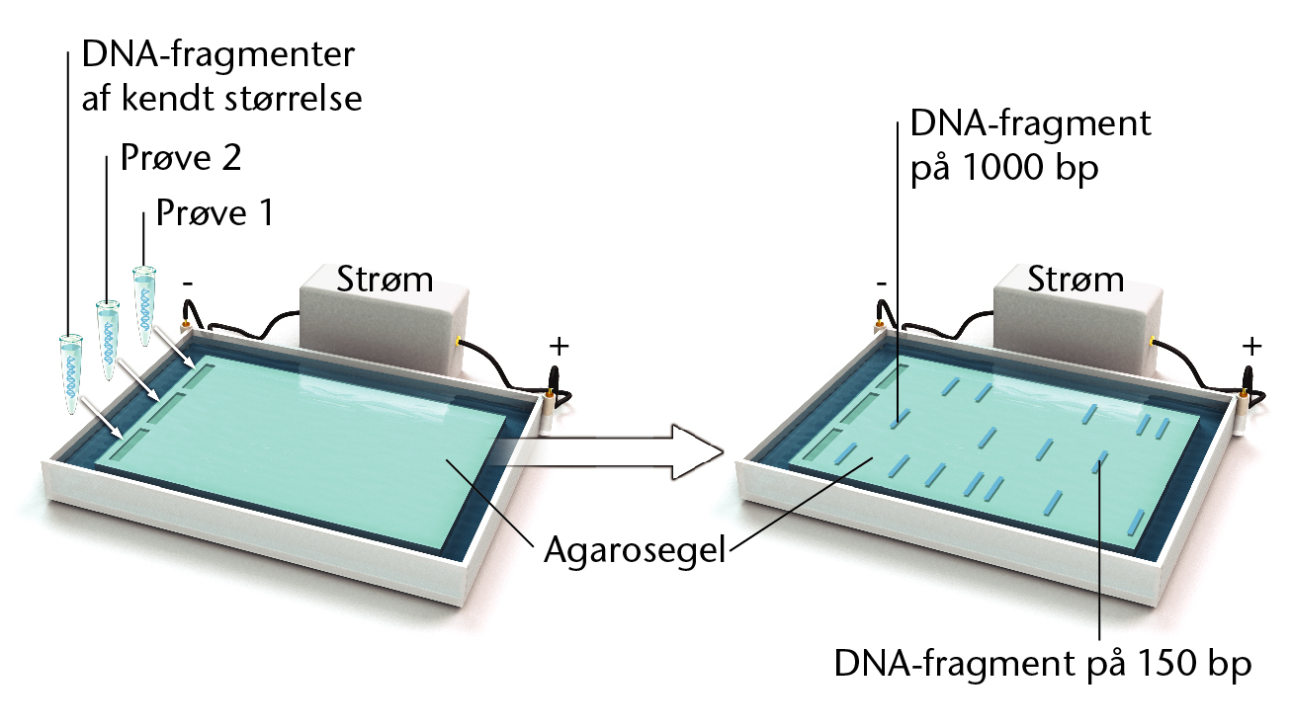
Gennemgang af trinene i en gentest
Først isoleres, oprenses og kopieres DNA
Restriktionsenzym genkender en specifik sekvens og klipper DNA’et i stykker her.
DNA-stykkerne adskilles ved gelelektroforese:
  -DNA er negativt ladet og bevæger sig derfor mod den positive pol.
  -Små stykker vandrer længst i gelen.

Slide 10
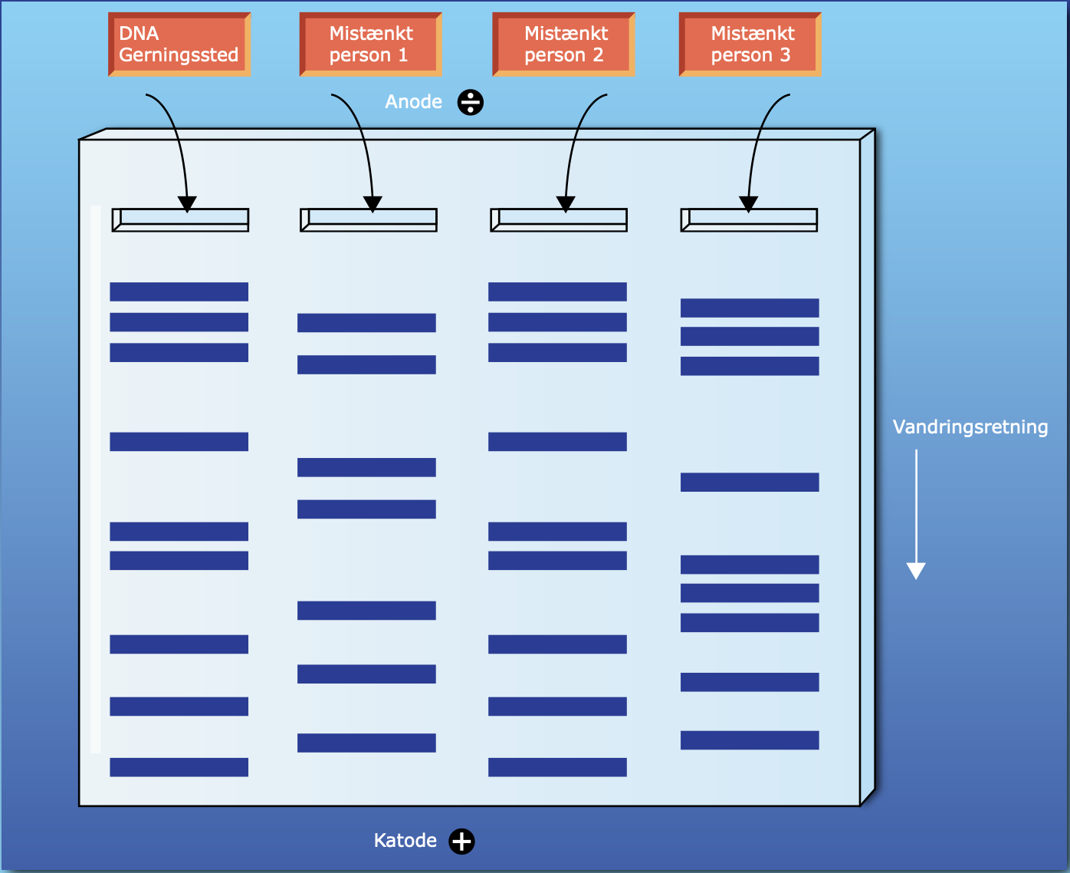
Gennemgang af trinene i en gentest
Først isoleres, oprenses og kopieres DNA
Restriktionsenzym genkender en specifik sekvens og klipper DNA’et i stykker her.
DNA-stykkerne adskilles ved gelelektroforese.
Båndmønstret kan fortolkes.

Slide 11
Øvelse
Trin 1: Lav en nøjagtig kopi af den mistænktes DNA i den tomme boks.
Trin 2: Klip i de to DNA-sekvenser, som vist på figuren til højre.
Trin 3: Placer de fremkomne DNA-sekvenser i gelen efter deres længde.
Trin 4: Som det ses på gelen er DNA’et fra gerningsstedet blevet klippet i to stykker (repræsenteret ved to blå bånd). Konkluder om det er den mistænktes DNA, der er fundet på gerningsstedet.

Slide 12
Dokumentaren Har Malou det dødelige gen?
Udfyld et skema over fordele og ulemper, imens I ser dokumentaren.
Fordele ved at foretage genetisk test | Ulemper ved at foretage genetisk test

Slide 13
Diskussion
Sammenlign jeres lister over fordele og ulemper.
Diskuter om I ville vælge at få lavet en gentest, hvis I var i Malous sko.
Ville jeres svar på spørgsmål 2 være anderledes, hvis sygdommen var mulig at forebygge?

